Slide 1
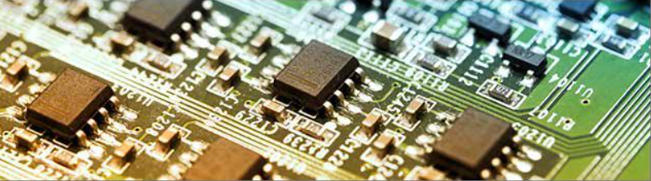
Бул алгебрасының теңбе-теңдік заңдылықтары. Логикалық функцияларды теңбе-теңдік заңдылықтарына сай түрлендіру.

Slide 2
Буль алгебрасы
Математикалық логиканың негізін салушы ағылшын математигі Джордж Буль (1815 – 1864). Ол жиын теориясының логикалық түсіндірмесі туралы бірінші болып ой қозғады.
0 және 1 –ден тұратын екі элементті В жиынын қарастырамыз. Кәдімгі жағдайда олар сан болып табылмайды. Екілік айнымалының көп таралған интерпретациясы – бұл логикалық: “ИӘ – ЖОҚ” немесе “АҚИҚАТ – ЖАЛҒАН”. Мысалы: бағдарламалау тілінде TRUE және FALSE белгіленетін арнайы логикалық айнымалы типі енгізіледі.
Сол себептен B={0,1} жиын элементтерін сан түрінде емес, формальды символ ретінде қарастырамыз.
Барлық мүмкін болатын операцияларымен бірге В жиынынан құралған алгебра логика алгебрасы немесе Бульдік алгебра деп аталады.
Әрқайсысы тек қана 0 немесе 1 екі мәнді қабылдай алатын х_{i} айнымалыларынан тәуелді 0 немесе 1 екі мәнін қабылдайтын функцияны Бульдік функция f(x₁, x₂, … , x_{n}) деп атайды.

Slide 3
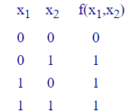
Логикалық алгебрасының негізгі функциялары
Логикалық қосу (дизъюнкция). Бұл бірнеше айнымалының функциясы. Функция келесі түрде бейнеленеді:
f(x₁,x₂) = x₁ V x₂ V x₃…
Екі айнымалы үшін ақиқаттықтың кестесі келесі түрде:

Slide 4
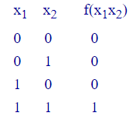
Логикалық көбейту (конъюнкция)
Логикалық көбейту (конъюнкция). Бұл бірнеше айнымалының функциясы. Функция келесі түрде белгілінеді:
f(x₁x₂) = x₁ /\ x₂ /\ х₃ …
Екі айнымалы үшін ақиқаттықтың келесі кестесімен функция анықталады.

Slide 5
Логикалық алгебраның негізгі заңдары
1. Ауыстырымдылық заңы. Коммутативтілік (лат. – ауыстыру).
X₁ ∨ X₂ = X₂ ∨ X₁
X₁ ∧ X₂ = X₂ ∧ X₁
2. Қосылу заңы. Ассоциативтілік (лат. – соединять).
X₁ ∨ (X₂ ∨ X₃) = (X₁ ∨ X₂) ∨ X₃
X₁ ∧ (X₂ ∧ X₃) = (X₁ ∧ X₂) ∧ X₃

Slide 6
3. Үлестіру заңы. Дистрибутивтілік.
X₁ ∧ (X₂ ∨ X₃) = (X₁ ∧ X₂) ∨ (X₁ ∧ X₃)
X₁ ∨ (X₂ ∧ X₃) = (X₁ ∨ X₃) ∧ (X₁ ∨ X₃)
4. Шағылысу заңы.
X₁ ∨ (X₁ ∧X₂) = X₁
X₁ ∧(X₁ ∨ X₂) = X₁
5. Жабыстыру заңы.
X₁X₂ ∨ X₁X₂ = X₁
(X₁ ∨ X₂)(X₁ ∨ X₂) = X₁

Slide 7
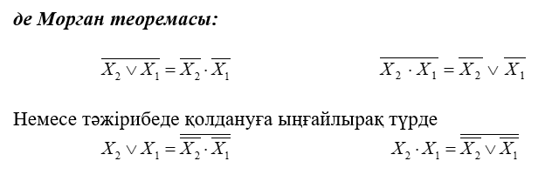
6. Де Морган ережесі

Slide 8
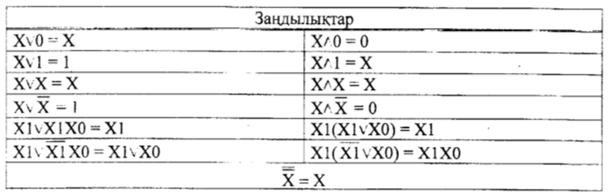

Slide 9
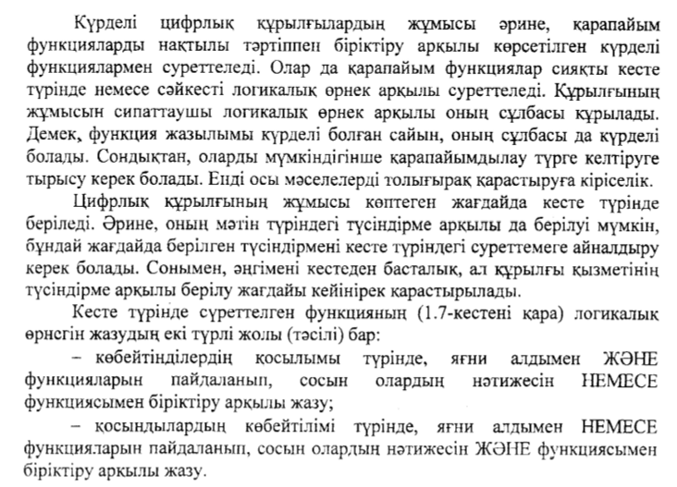
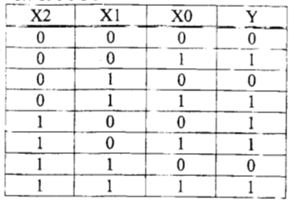
Күрделі функциялар

Slide 10
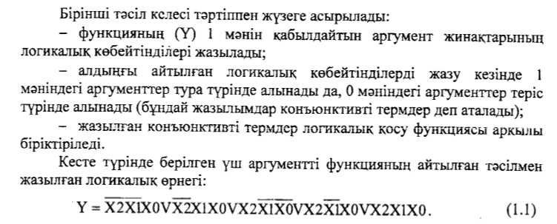
Жеткілікті дезьюнктивті нормалді форма

Slide 11
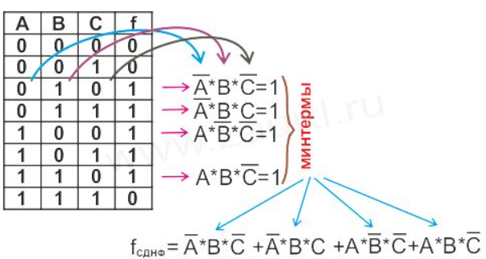
ЖДНФ

Slide 12
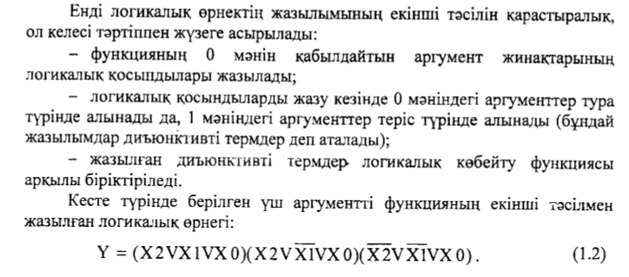
Жеткілікті конъюнктивті нормалді форма (Конъюнктивная нормальная форма)

Slide 13
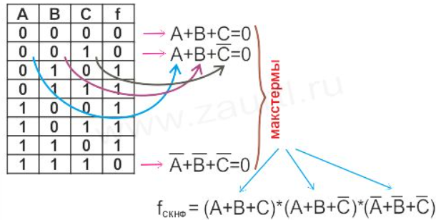
ЖКНФ

Slide 14
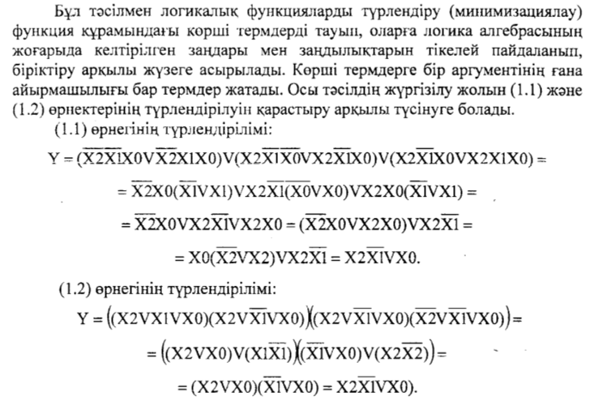
Логикалық функцияларды минимизациялау

